Slide 1
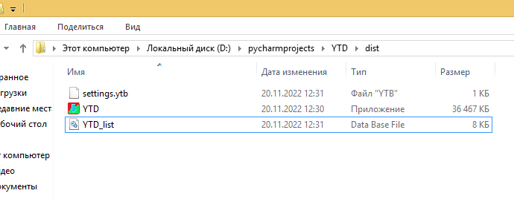

YouTube Downloader
V0.0.0

Slide 2
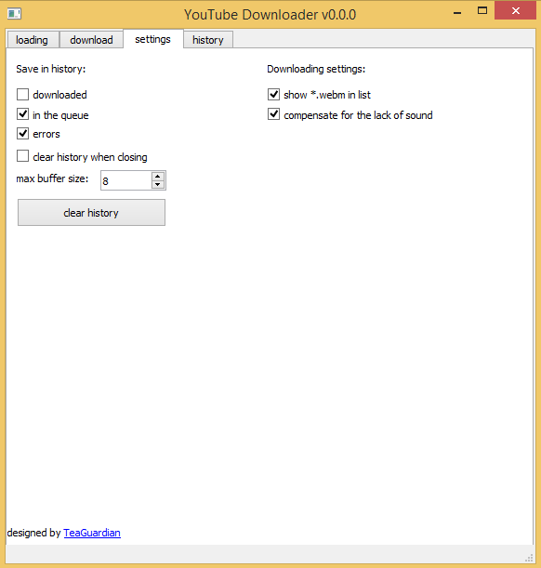
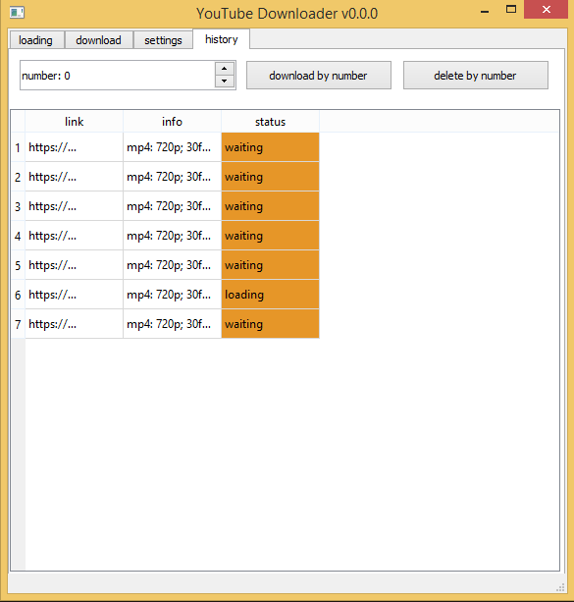
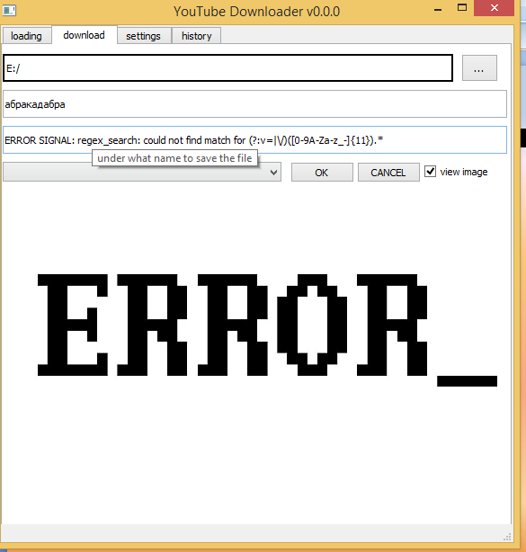
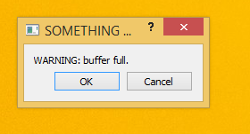
внешний вид

Slide 3
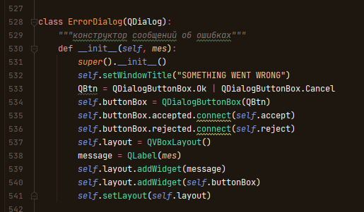
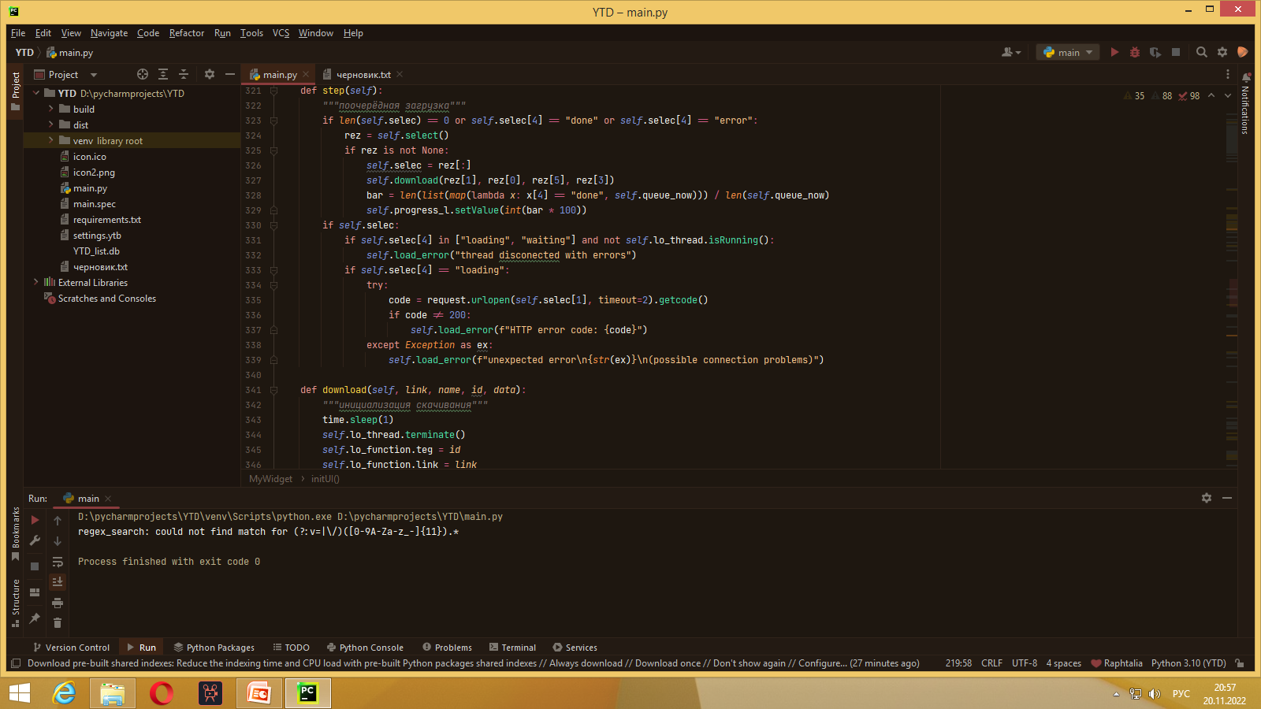
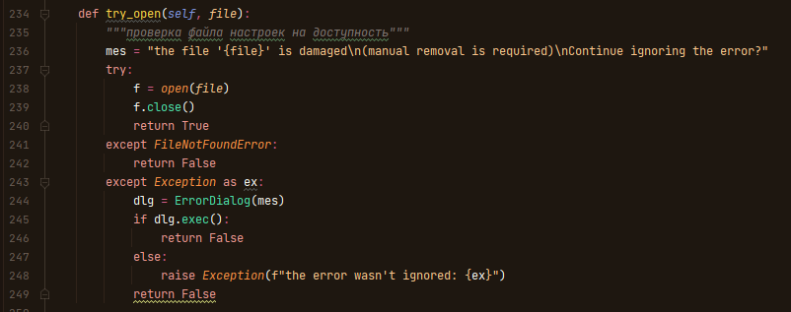
защита от всевозможных ошибок

Slide 4
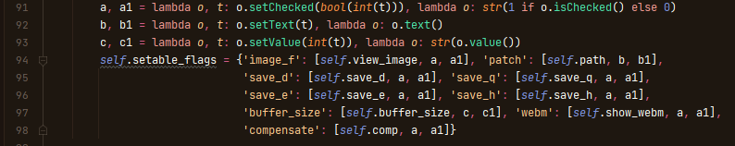
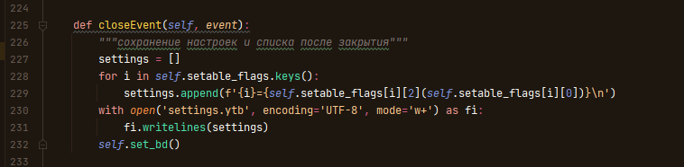
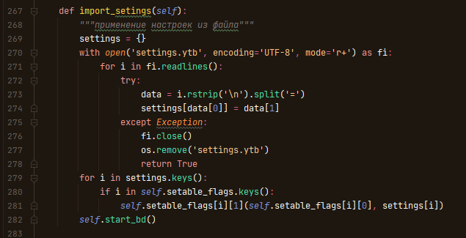
алгоритм сохранения и чтения настроек

Slide 5
ГОТОВО:
поочерёдное скачивание видео всех доступных форматов
получение краткой информации о видео
хранение и обработка истории скачиваний
широкий ряд настроек
обработка непредвиденных ситуаций

Slide 6
ПЛАНИРУЕТСЯ:
Встроенный видеоредактор
Скачивание плейлистов
Стабилизация работы
Рекомендации контента
Система аккаунтов для хранения истории загрузок

